Slide 1

aaa
*Todos os pontos estão sujeitos a consulta de disponiblidade no ato da reserva.

Slide 2
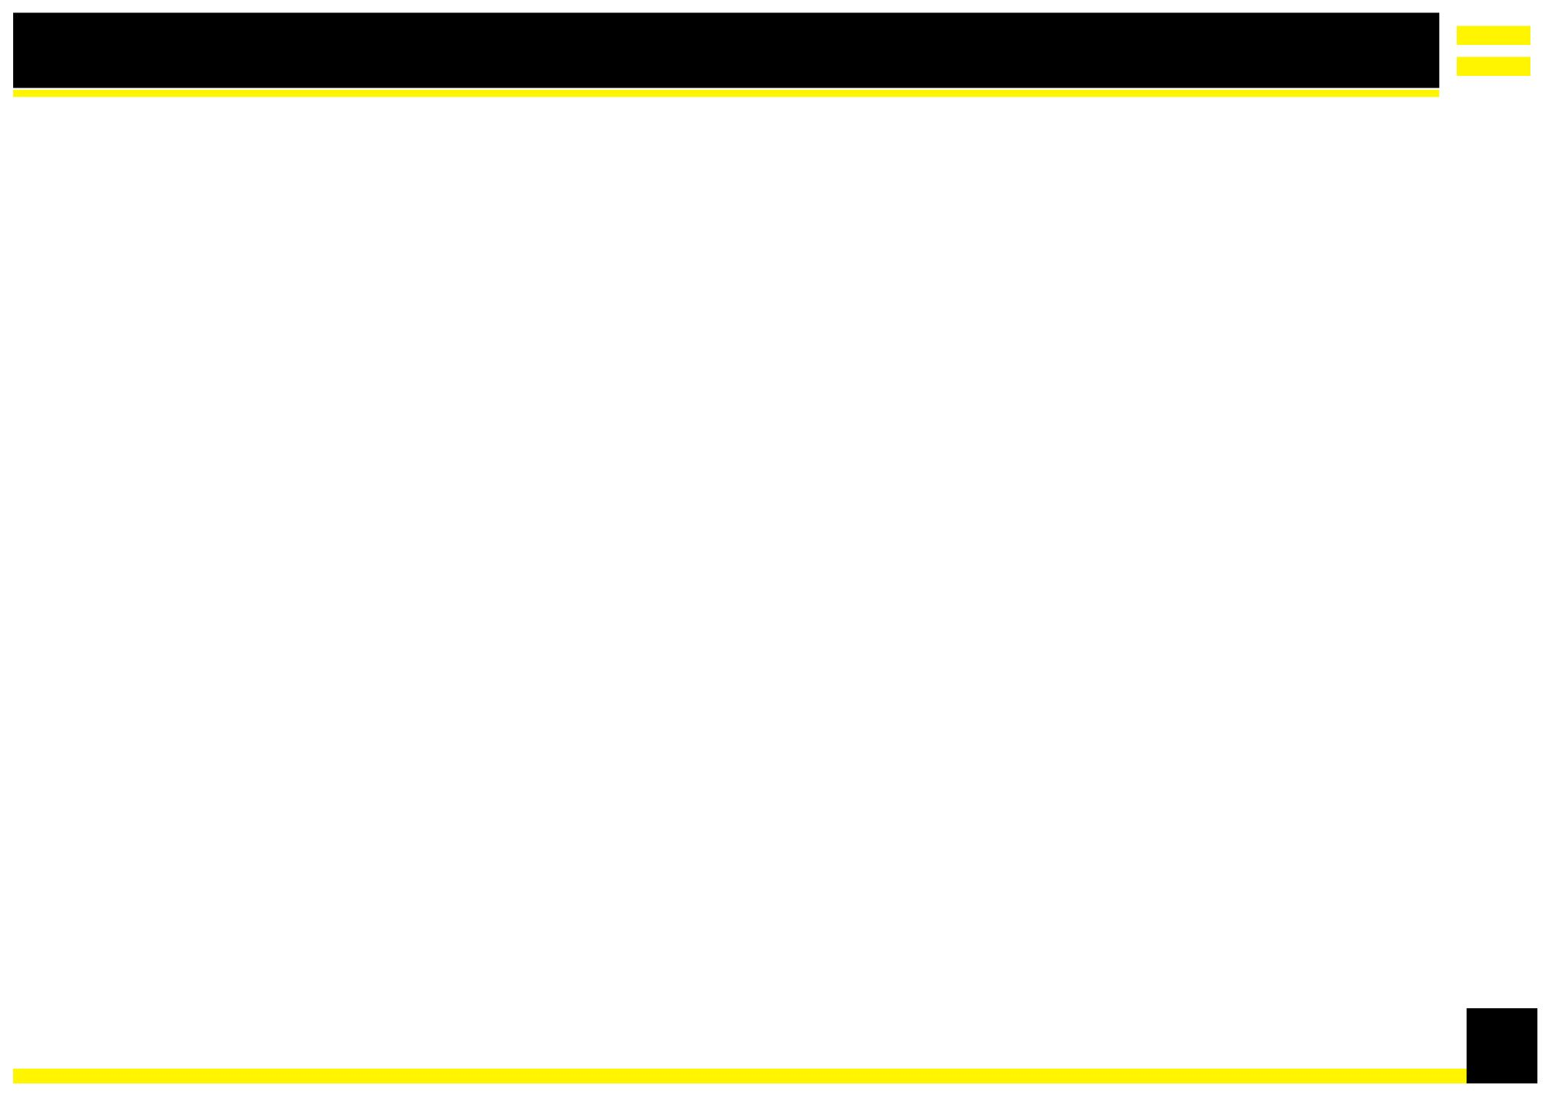
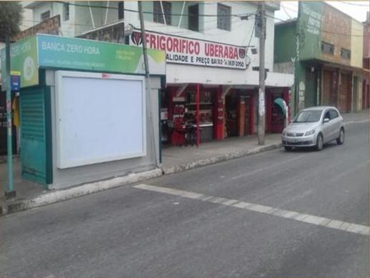
Av. Brasília nº 162 ao lado do Bar Zero Hora
Barrio
São Benedito
Ciudad
Santa Luzia
Formato
Banca
Coordenadas:
-19.79714 -43.94187
Codigo:
MBM295
2

